Slide 1
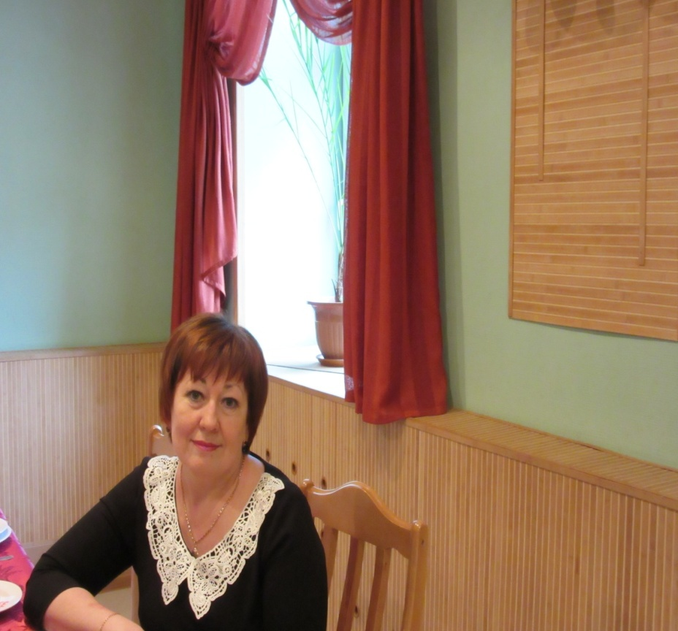
Падерина Ирина Александровна
Учитель русского языка и литературы
МКОУ «Раскатихинская СОШ»
Притобольного района

Slide 2
Великая Отечественная война и литература
О, горькая правда
Далеких,
Военных, немыслимых дней!...
Вл. Фирсов

Slide 3
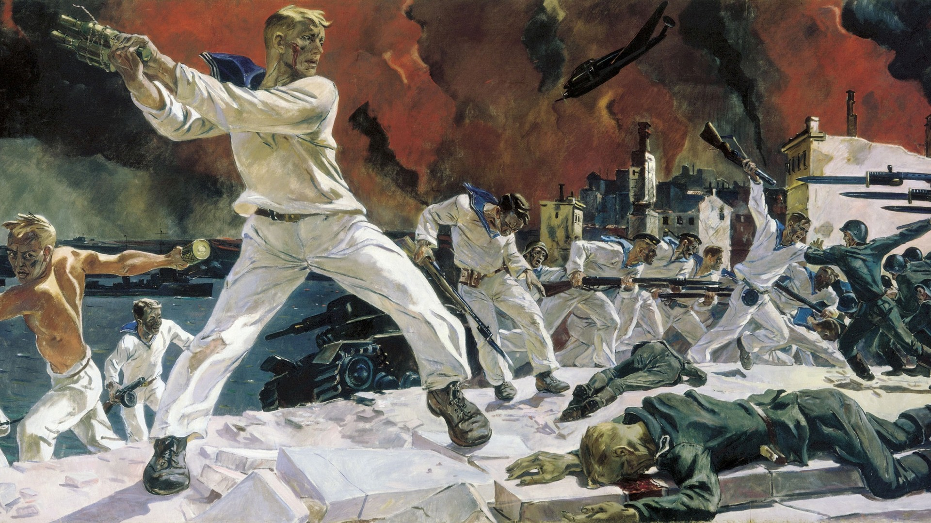
Педагогическая мастерская А мы войны, представь себе, не знали…

Slide 4
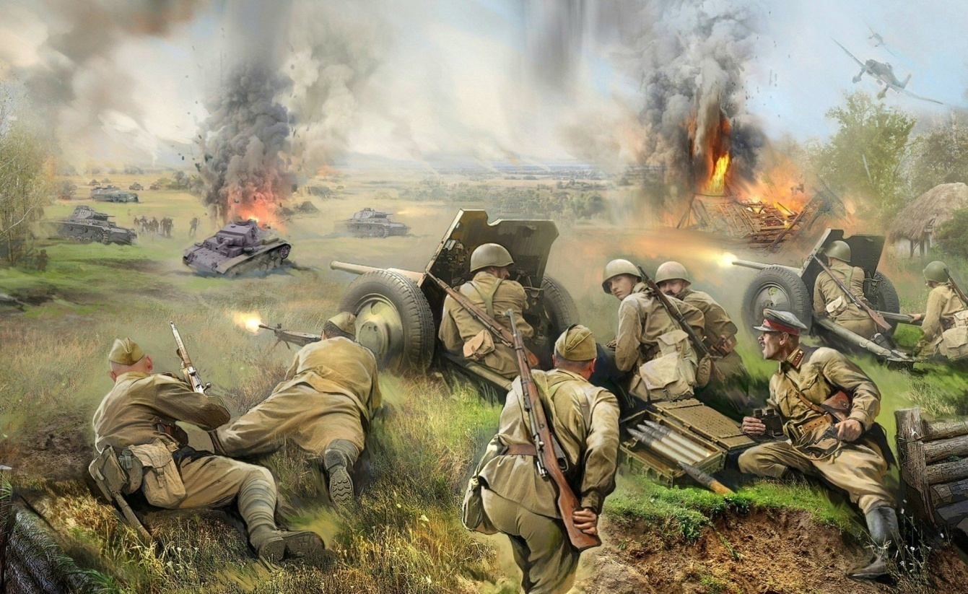
Цель мастерской:
Познакомиться с произведениями о войне
Осмыслить подвиг и трагедию нашего народа в годы Великой Отечественной войны

Slide 5
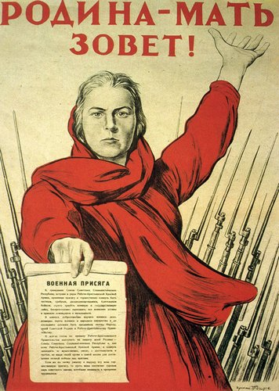
ВОЙНА…
Какие ассоциации вызывает у вас?
слово «война»?

Slide 6
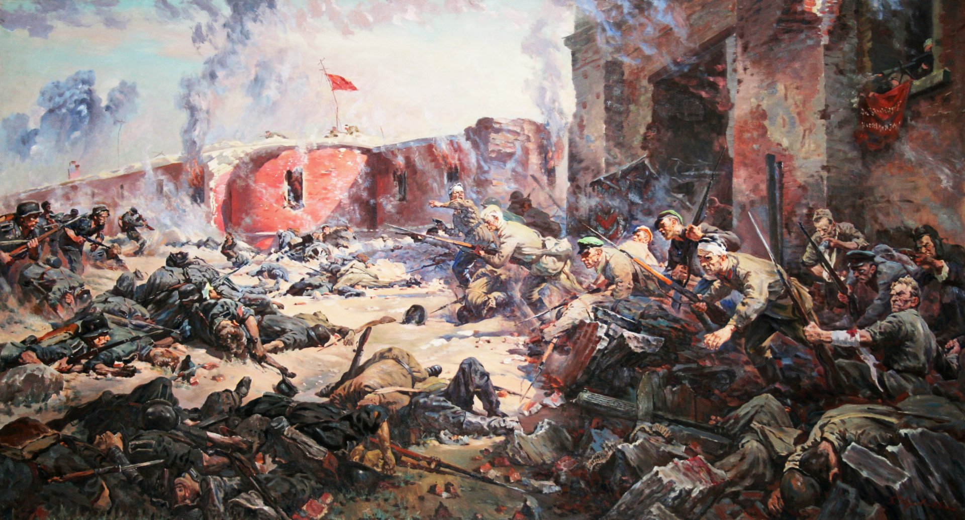

Slide 7
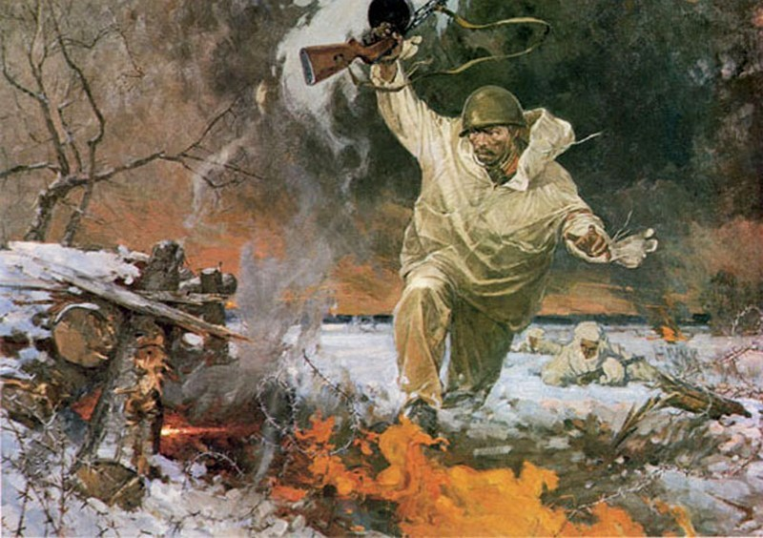
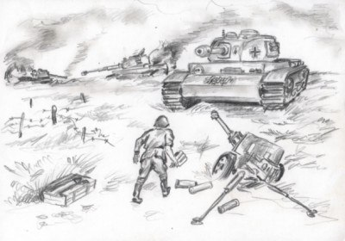
Панорама войны
Создайте панораму войны:
Выберите репродукцию картины о войне, которая на вас произвела наиболее сильное впечатление.
Рисунки прикрепите на доску; обсудив в группе, выразите одним словом,
какой вы увидели войну?

Slide 8
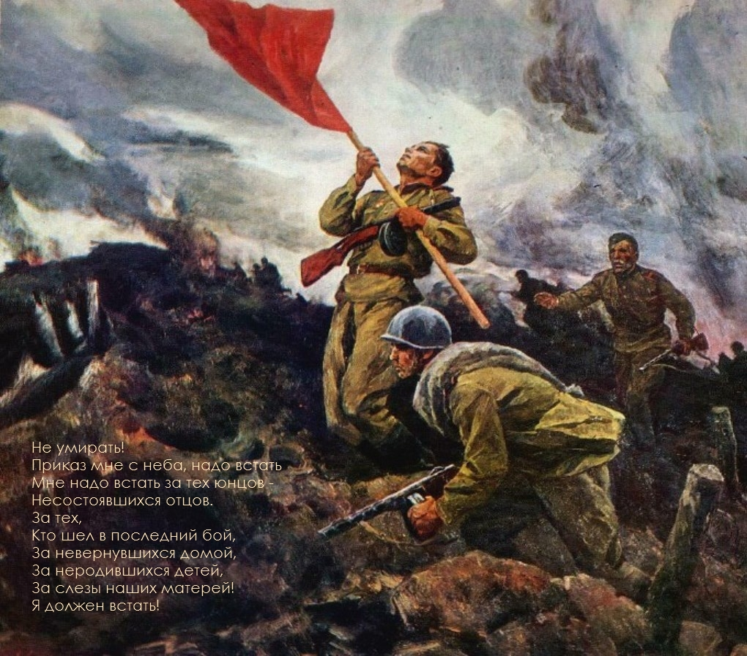

Slide 9
«Окопная правда» лейтенантской прозы Правда о войне в произведениях Ю.Бондарева, В.Быкова Б.Васильева, К.Воробьева, В.Кондратьева. Что важного сказали писатели о войне?
«

Slide 10
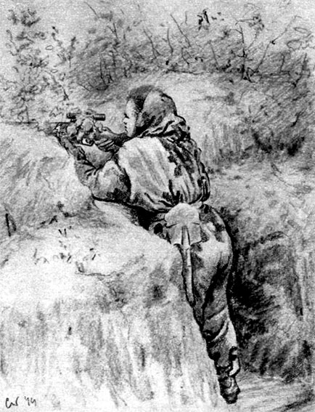
Война – это удел не только сильных мужчин, женщины тоже внесли огромный вклад в нашу победу. И всё же женщина и война – понятия несовместимые.
Об этом писали и писатели, и поэты.

Slide 11
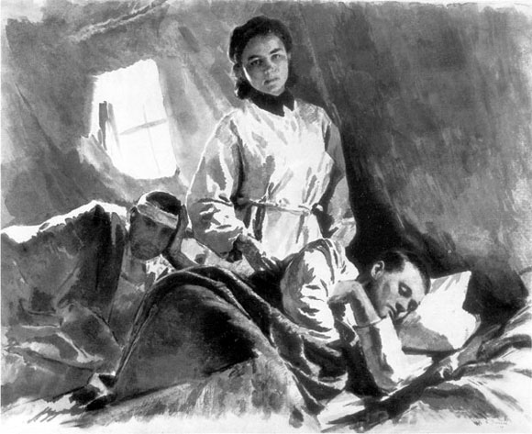
«Должно быть, я храбрая, что ли»
Рассказ
В.Каверина «Кнопка»
Что нового, неизвестного о войне вы узнали из этого рассказа?

Slide 12
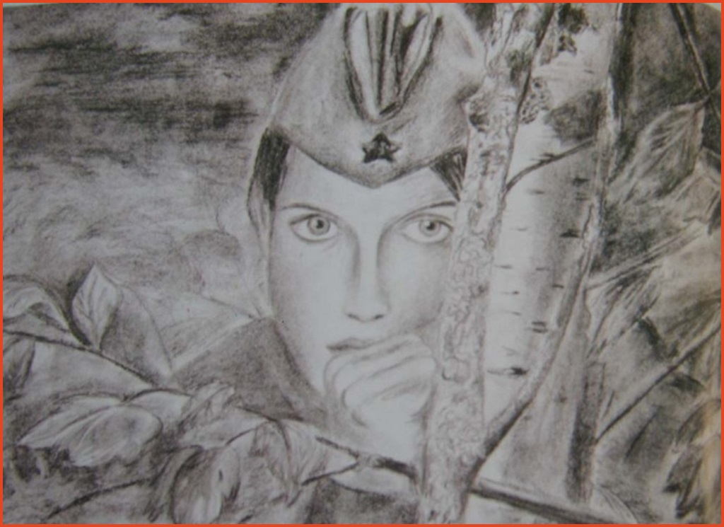

Slide 13
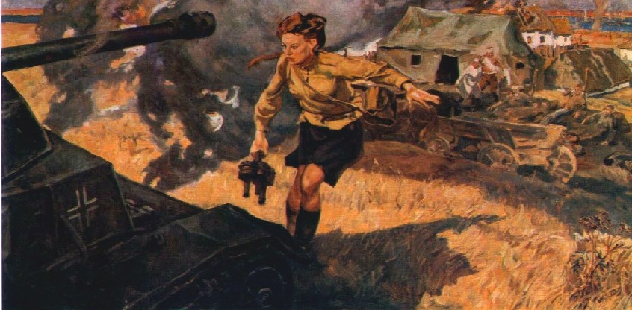
Ю.Друнина «Зинка»

Slide 14
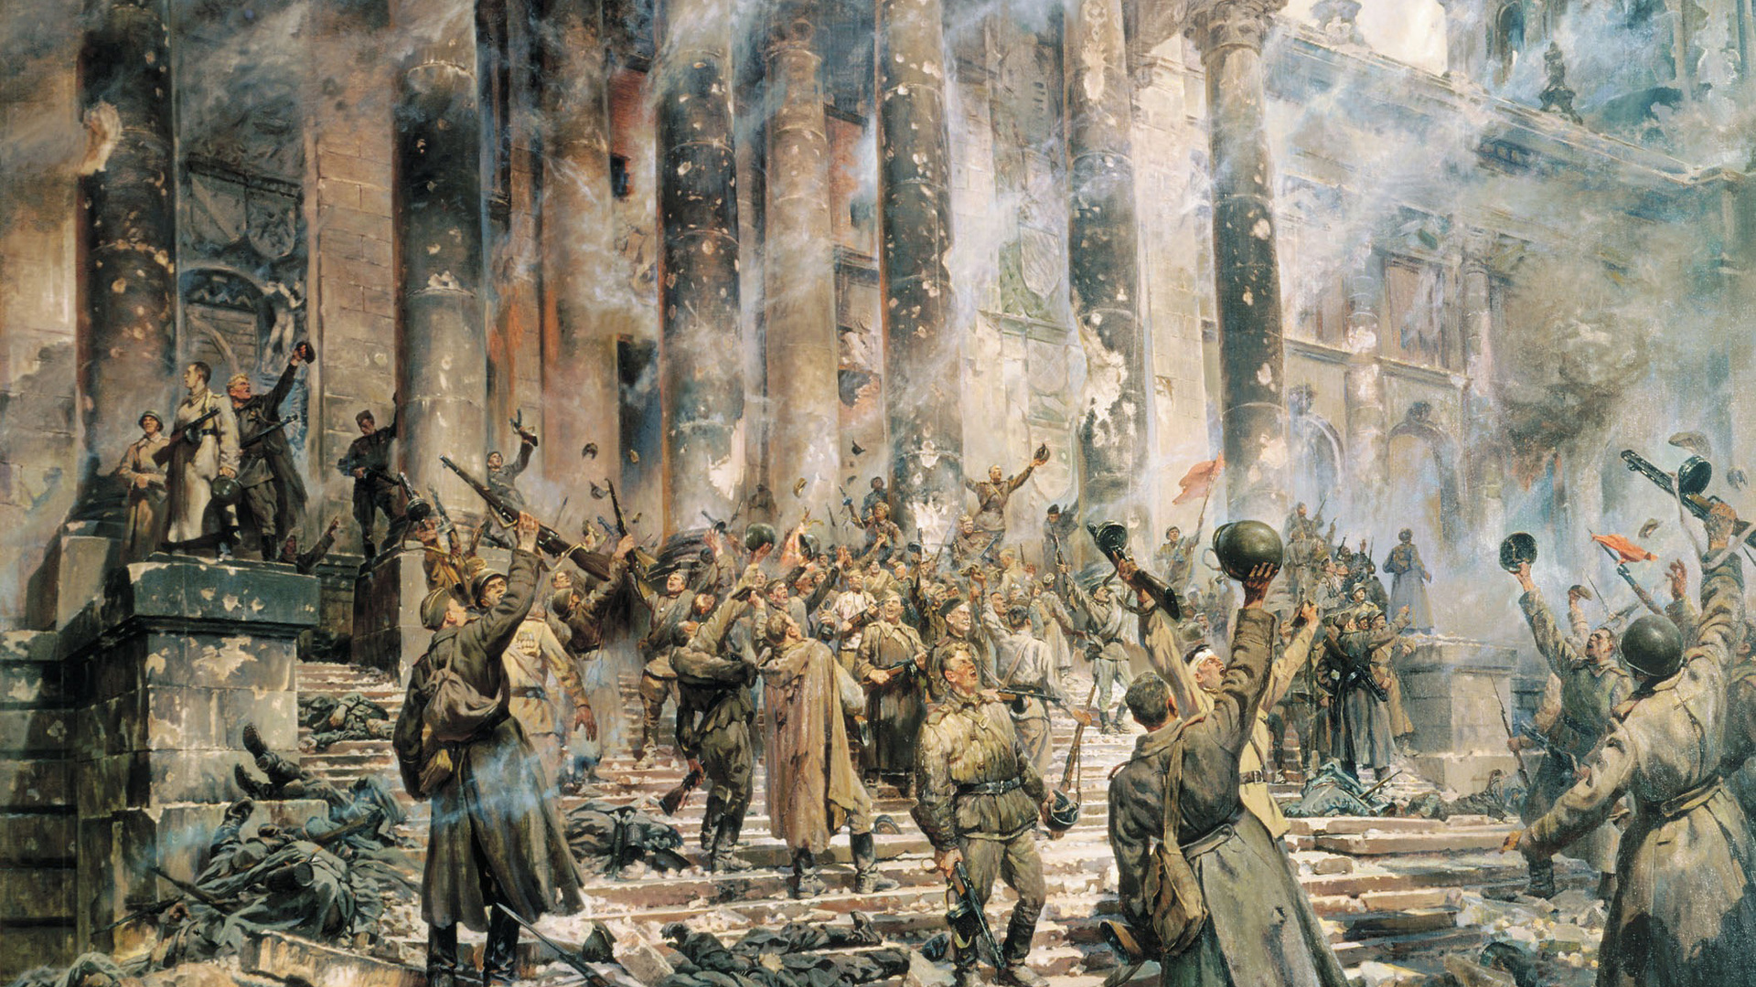

Slide 15
